Slide 1
T.C. ÇANAKKALE ONSEKİZ MART ÜNİVERSİTESİ REKTÖRLÜĞÜ Engelli Sporcu Eğitimi Uygulama ve Araştırma Merkezi
2022 FAALİYET RAPORU
17 kitap merkezimiz adına yayınlanmıştır.

Slide 2
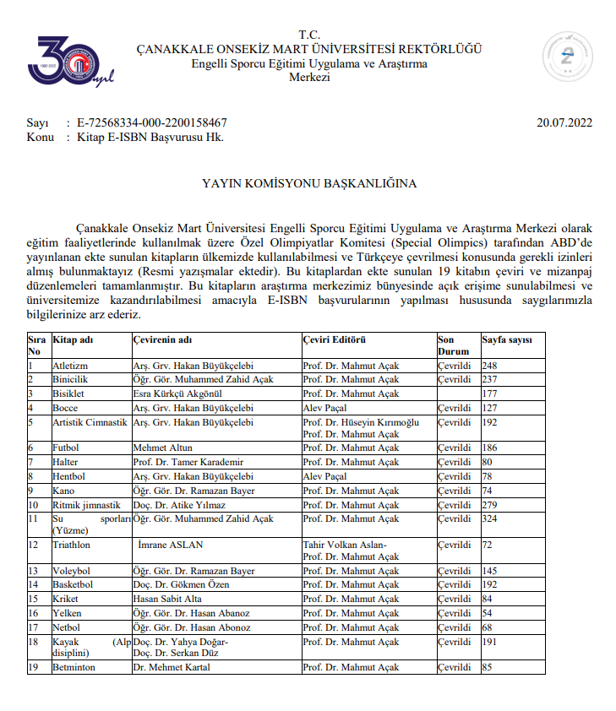
2022 yılında 17 kitabın E-ISBN numarası merkezimiz adına alınarak merkez sayfasında pdf olarak yayınlanmıştır.

Slide 3
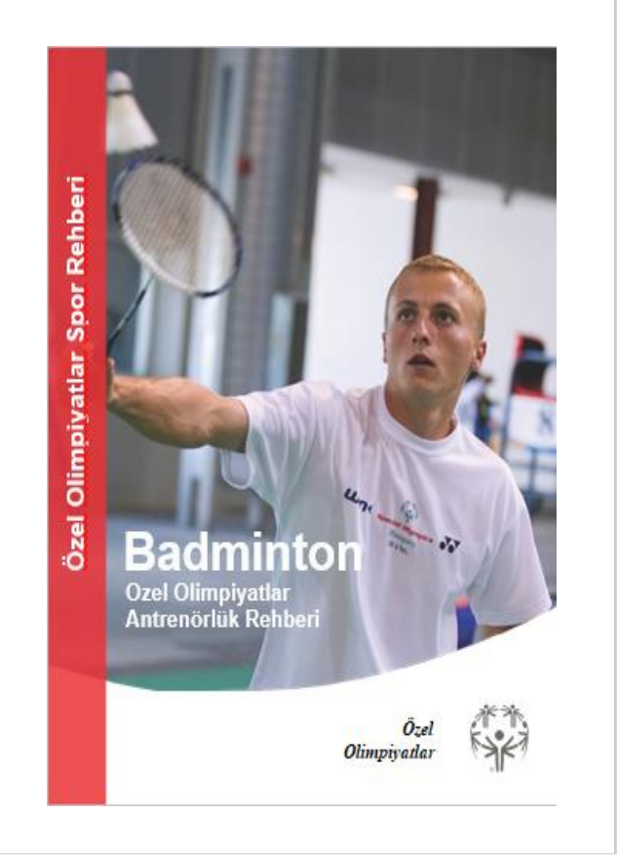
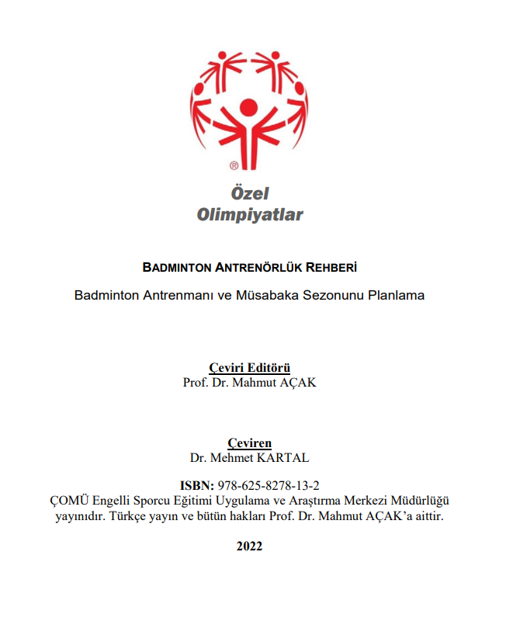
1. Eğitim Faaliyeti
Uluslararası Special Olympics Coaching Guide (Özel Olimpiyatlar Antrenörlük Rehberleri) tarafından yayınlanan özel sporcular için özenle hazırlanan otuzaltı (36) spor branşlarına özgü kitaplarının telif hakkı (Türkçe yayın ve bütün hakları Prof. Dr. Mahmut AÇAK’a ait olan) alınarak ilk etapta 17 kitap Türkçeye çevrilip ISBN numaraları merkez adına alınarak PDF formatı ile ÇOMÜ Engelli Sporcu Eğitimi Uygulama ve Araştırma Merkezi Müdürlüğü yayını olarak sitemizde yayınlanmıştır. Aşağıda kitap kapakları ve kitap iç kapak bulunmaktadır.
Özel Olimpiyatlar Badminton Antrenörlük Rehberi.

Slide 4
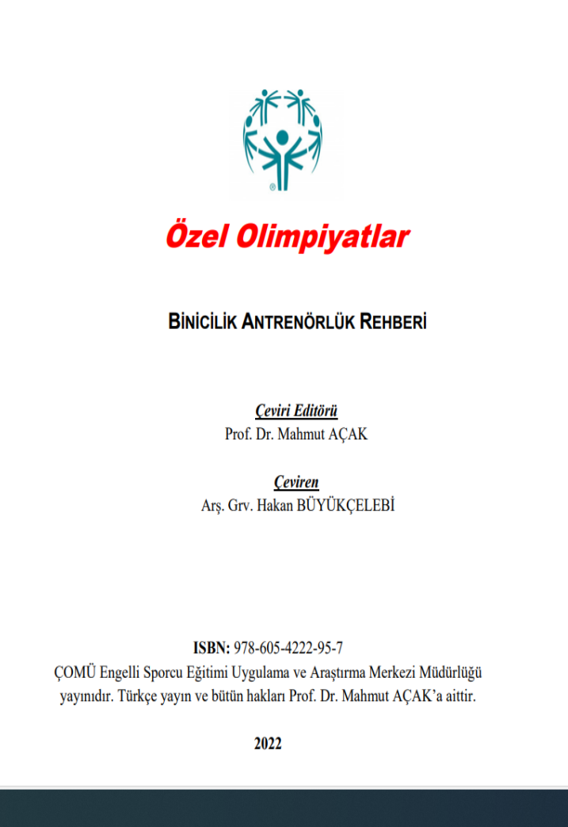
2. Özel Olimpiyatlar Binicilik Antrenörlük Rehberi.

Slide 5
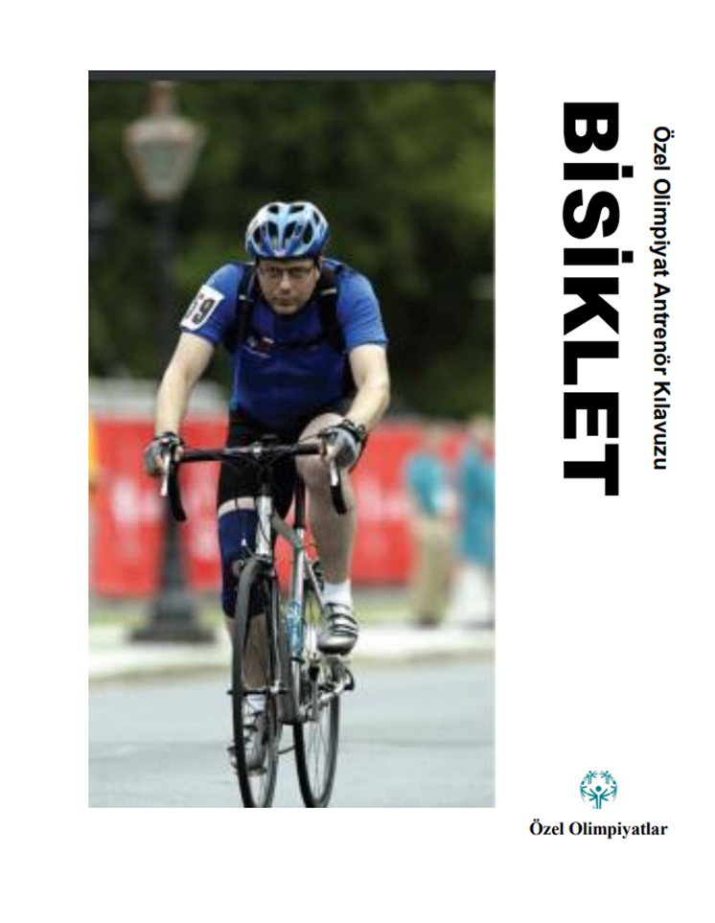
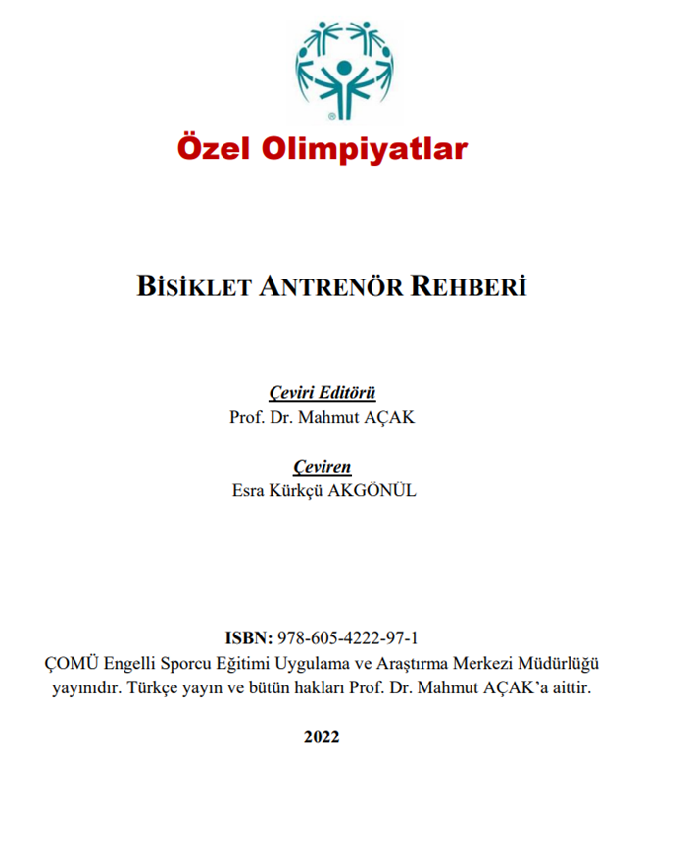
3. Özel Olimpiyatlar Bisiklet Antrenörlük Rehberi.

Slide 6
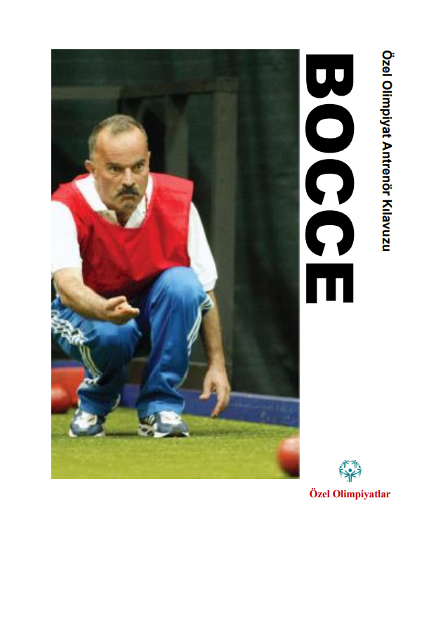
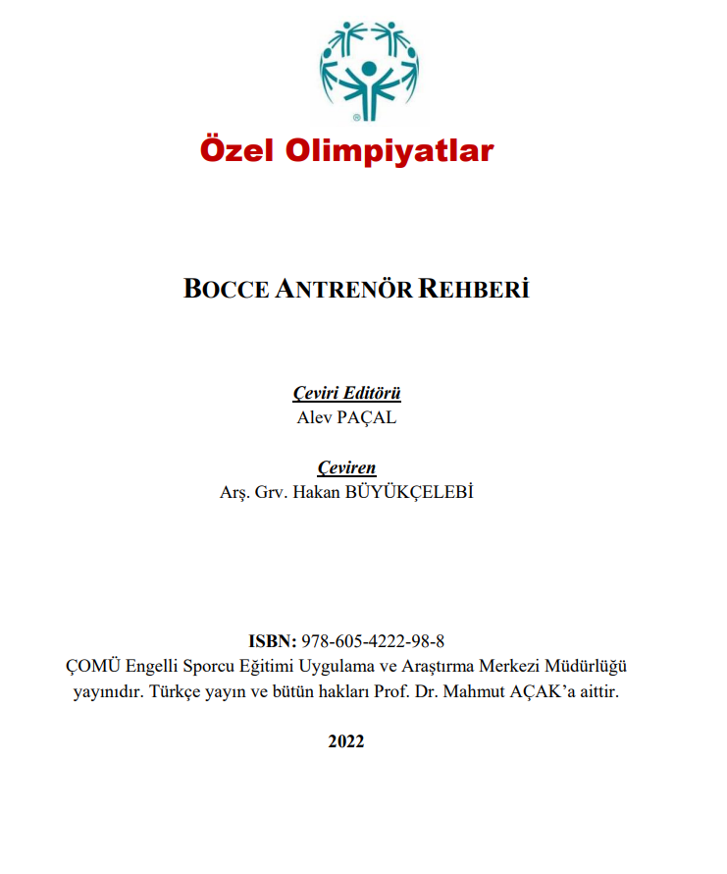
4. Özel Olimpiyatlar Bocce Antrenörlük Rehberi.

Slide 7
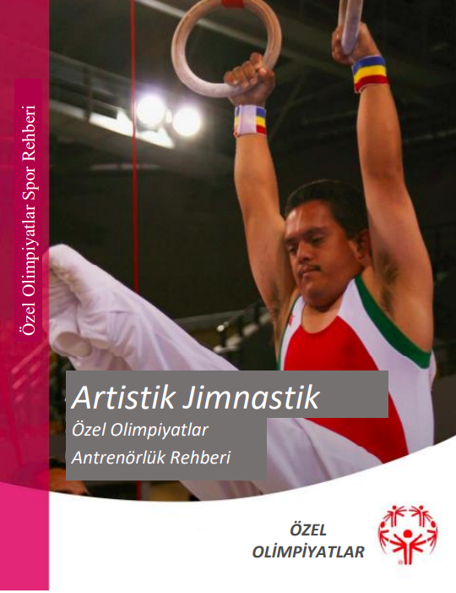
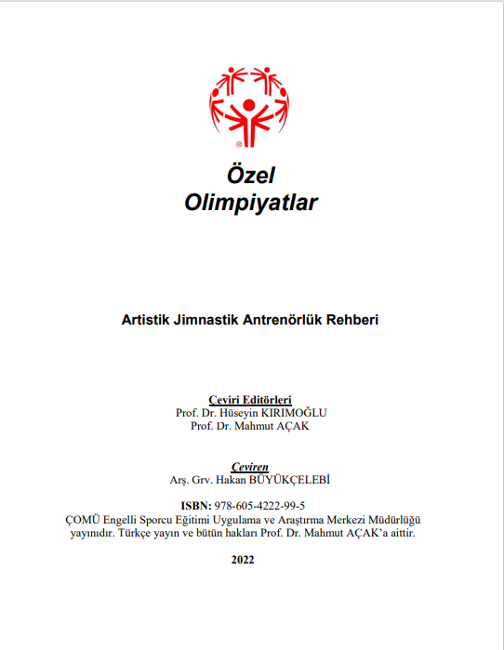
5. Özel Olimpiyatlar Artistik Jimnastik Antrenörlük Rehberi.

Slide 8
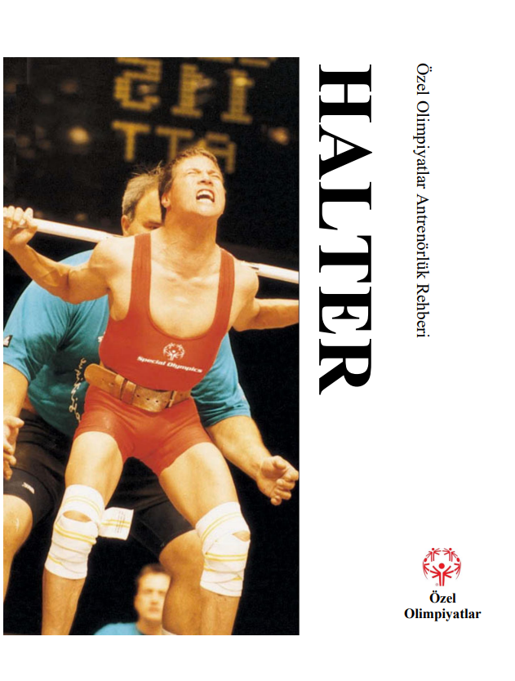
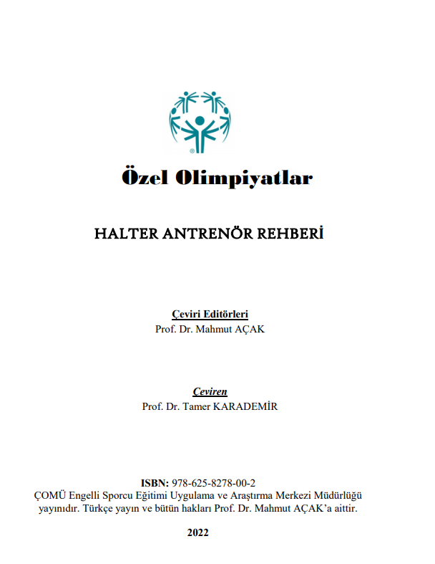
6. Özel Olimpiyatlar Halter Antrenörlük Rehberi.

Slide 9
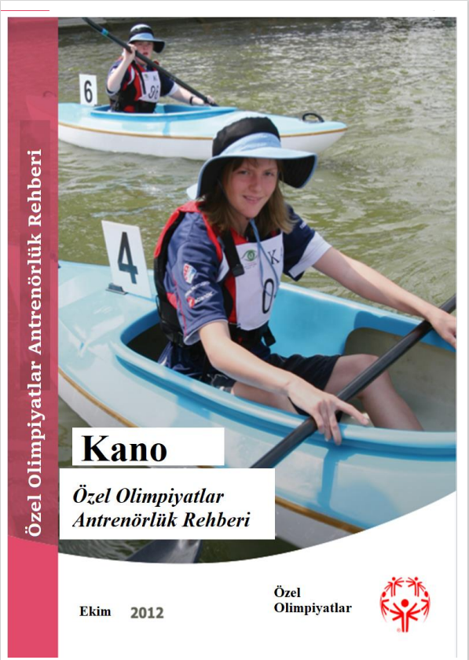
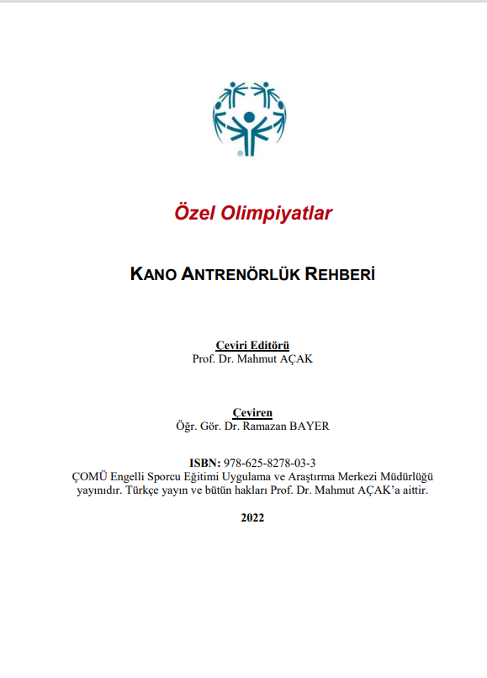
7. Özel Olimpiyatlar Kano Antrenörlük Rehberi.

Slide 10
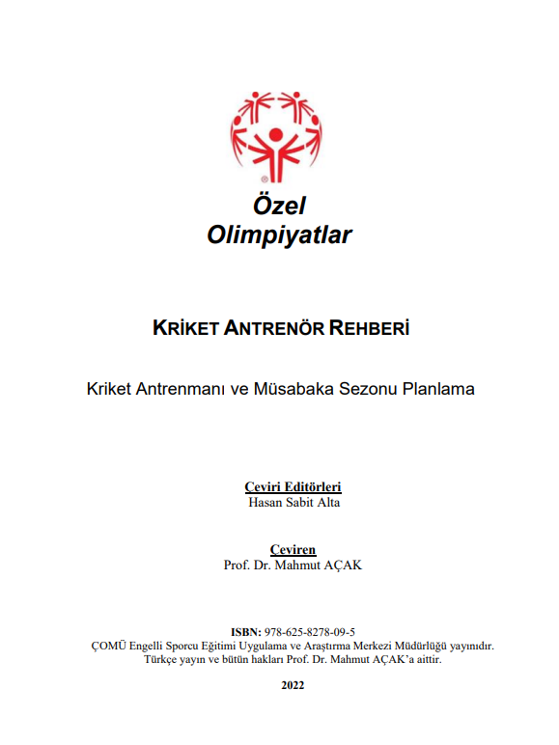
8. Özel Olimpiyatlar Kriket Antrenörlük Rehberi.

Slide 11
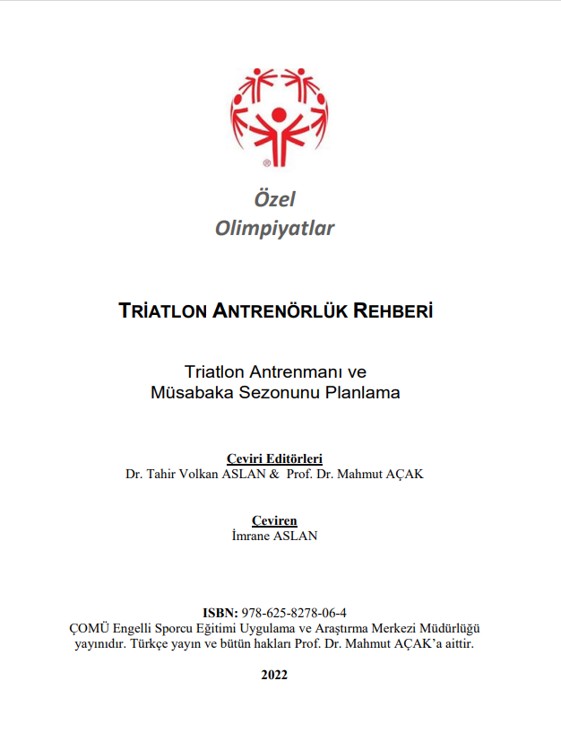
9. Özel Olimpiyatlar Triatlon Antrenörlük Rehberi.

Slide 12
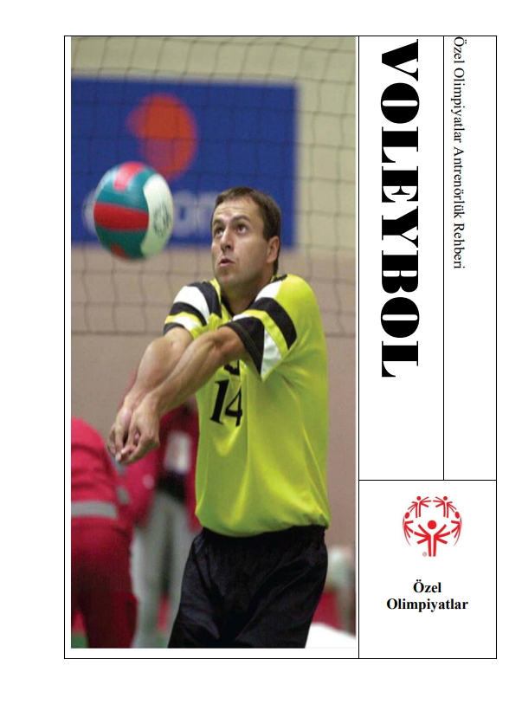
10. Özel Olimpiyatlar Voleybol Antrenörlük Rehberi.

Slide 13
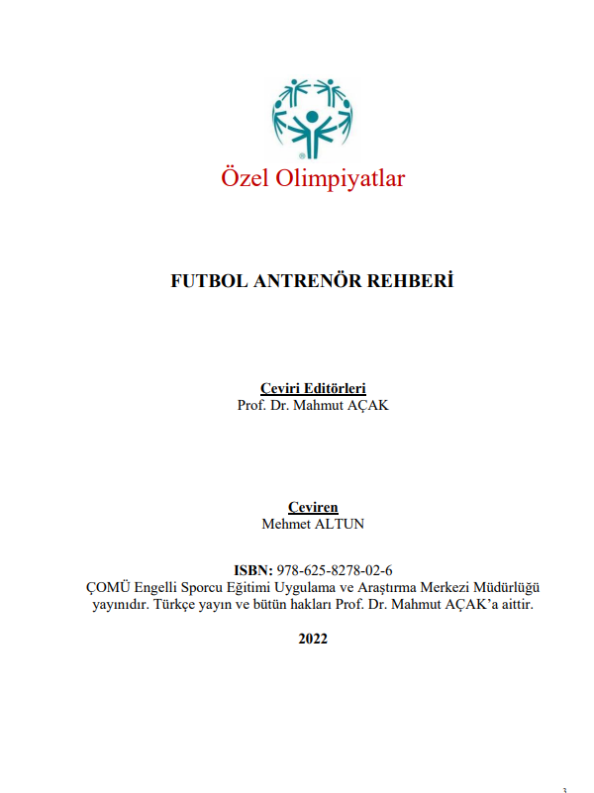
11. Özel Olimpiyatlar Futbol Antrenörlük Rehberi.

Slide 14
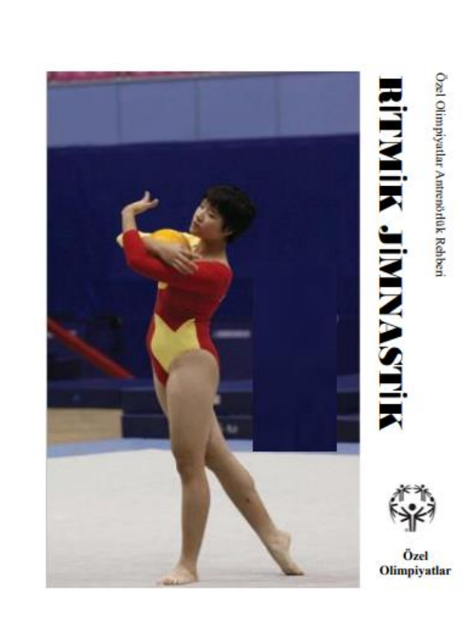
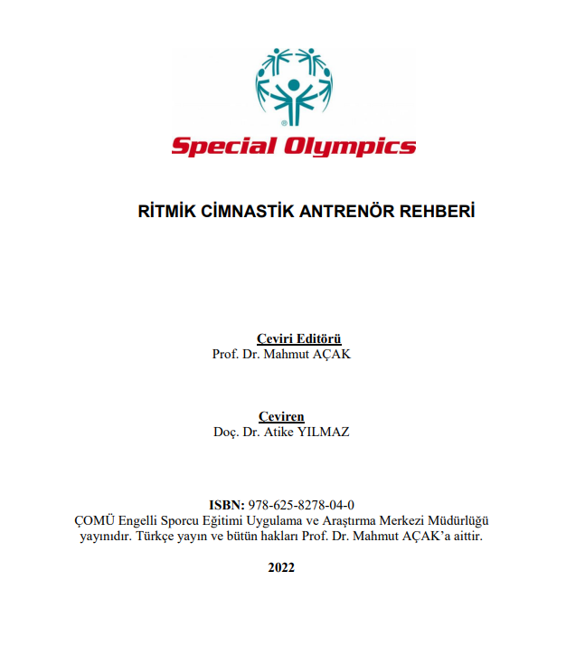
12. Özel Olimpiyatlar Ritmik Jimnastik Antrenörlük Rehberi.

Slide 15
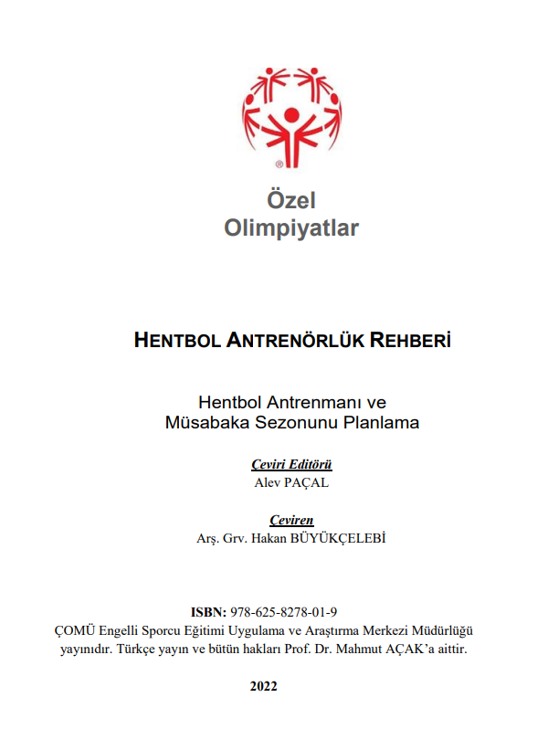
13. Özel Olimpiyatlar Hentbol Antrenörlük Rehberi.

Slide 16
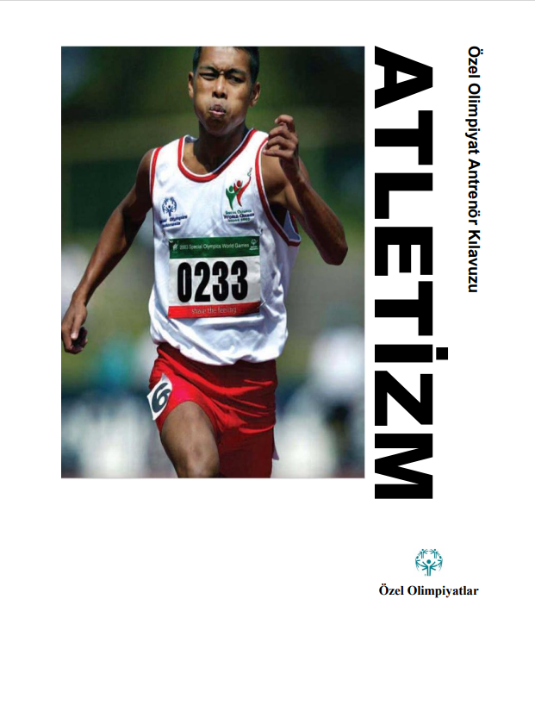
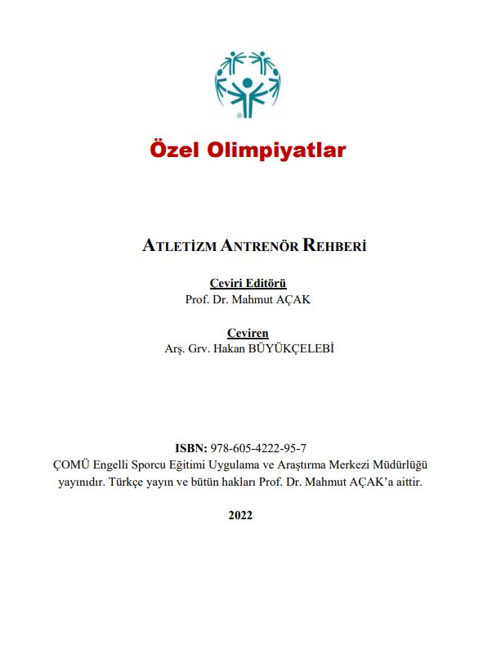
14. Özel Olimpiyatlar Atletizm Antrenörlük Rehberi.

Slide 17
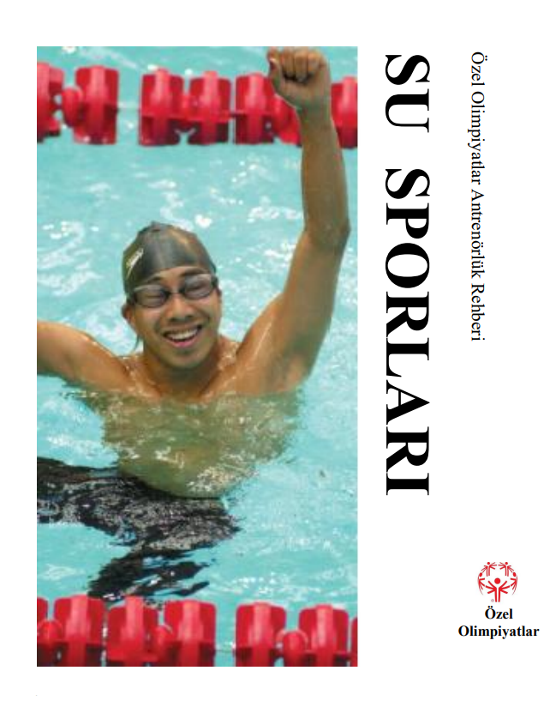
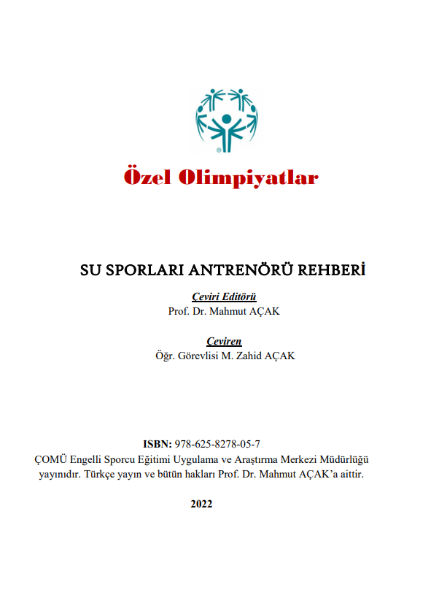
15. Özel Olimpiyatlar Su Sporları Antrenörlük Rehberi.

Slide 18
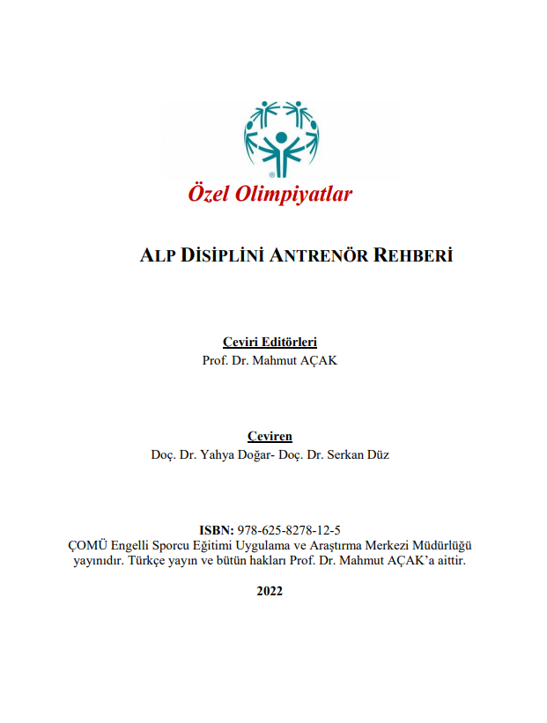
16. Özel Olimpiyatlar Alp Kayak Antrenörlük Rehberi.

Slide 19
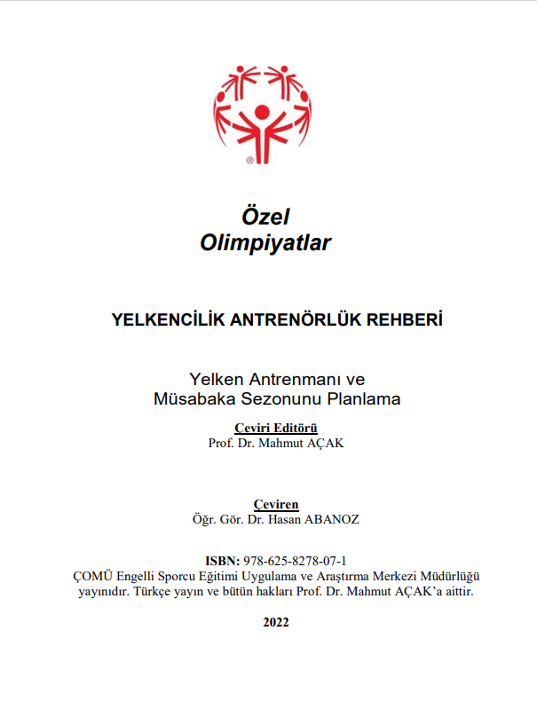
17. Özel Olimpiyatlar Yelken Antrenörlük Rehberi.

